Slide 1


JavaScript进阶
--- 原型链及JS的继承方式

Slide 2
内容提纲
属性访问机制
属性分类
原型链
数据类型检测

Slide 3
内容提纲
属性访问机制
属性分类
原型链
数据类型检测

Slide 4
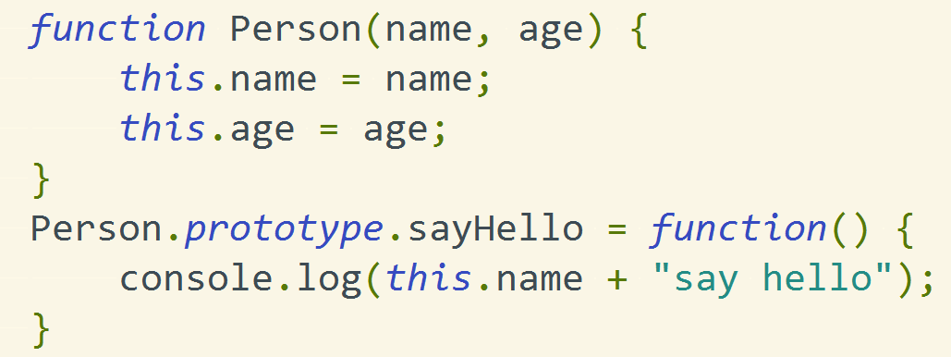
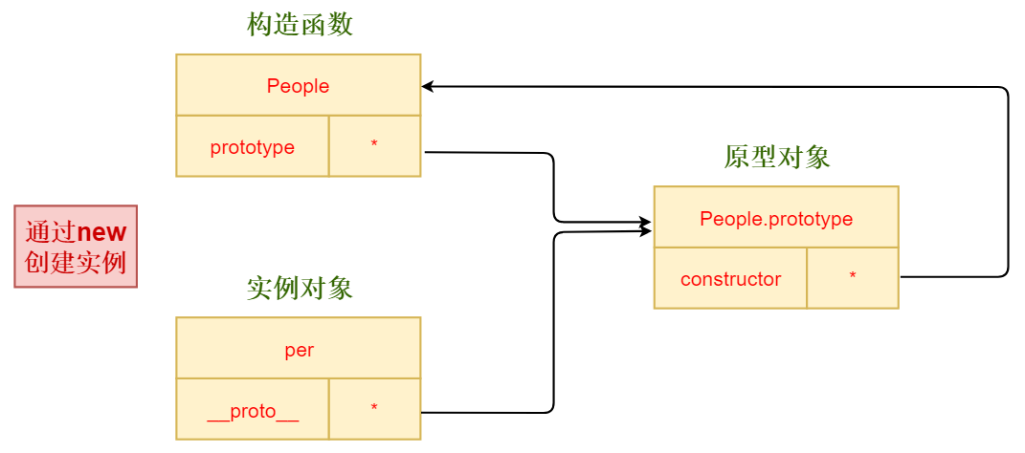
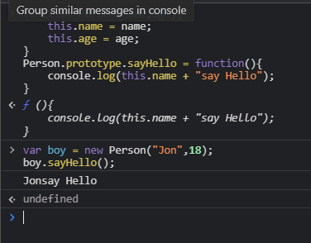
构造函数及原型（回顾）
Person
Person.prototype
boy

Slide 5
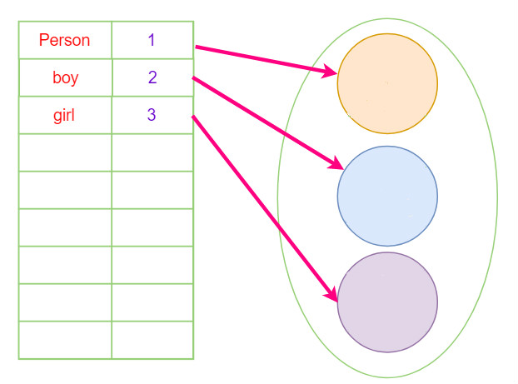
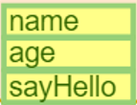
构造函数及原型（回顾）
prototype
constructor
__proto__
sayHello
__proto__

Slide 6
属性访问机制
属性访问机制
实例对象继承原型对象的属性，即可以访问原型对象上的属性，好像本身
拥有该属性一样
构造函数与原型对象方法中的 this，指向调用该方法的对象
当通过对象访问属性时，JavaScript 首先从本对象查找，接着是它的原型，
以及原型的原型。即按照原型链查找属性。

Slide 7
属性访问机制
属性屏蔽
当本对象和原型对象具有相同的属性时，不会再去原型对象上访问。也就是说本对象“遮蔽”或者“隐藏”了原型对象中的属性。
覆写
一个对象的属性可以覆写原型对象相同键的属性。此时，前者的属性最先被找到，可以隐藏原型对象的属性，使得原型对象的属性不能被访问。
1.html

Slide 8



JS对象的属性访问链（自有属性和继承属性）
Object.prototype
null
var proObj = {
z:3
};
[[proto]]
var obj = Object.create(proObj);
obj.x = 1;
obj.y = 2;
proObj
console.log(obj.x); //1
console.log(obj.y); //2
console.log(obj.z); //3
"z" in obj; //true
obj.hasOwnProperty("z"); //false
[[proto]]
obj
Notes:
http://zh.wikipedia.org/wiki/JavaScript
JavaScript是一种广泛用于客户端网页开发的脚本语言，最常是于HTML上使用，用来给HTML网页添加动态功能。然而JavaScript也被用于不同的接口上，如服务器。它最初由网景公司的Brendan Eich设计，是一种动态、弱类型、基于原型的语言，内置支持类型。JavaScript是甲骨文公司的注册商标。^{[4]} Ecma国际以JavaScript为基础制定了ECMAScript标准。JavaScript也可以用于其他场合，如服务器端编程。完整的JavaScript实现包含三个部分：ECMAScript，文档对象模型，浏览器对象模型。

Slide 9



JS对象的原型链-自有属性和继承属性的操作
Object.prototype
null
obj.z = 5;
obj.hasOwnProperty('z'); // true
obj.z; // 5
proObj.z; // still 3
[[proto]]
proObj
obj.z = 8;
obj.z; // 8
[[proto]]
delete obj.z; // true
obj.z; // 此时是几？
obj
delete obj.z; // true
obj.z; // still 3!!!
Notes:
http://zh.wikipedia.org/wiki/JavaScript
JavaScript是一种广泛用于客户端网页开发的脚本语言，最常是于HTML上使用，用来给HTML网页添加动态功能。然而JavaScript也被用于不同的接口上，如服务器。它最初由网景公司的Brendan Eich设计，是一种动态、弱类型、基于原型的语言，内置支持类型。JavaScript是甲骨文公司的注册商标。^{[4]} Ecma国际以JavaScript为基础制定了ECMAScript标准。JavaScript也可以用于其他场合，如服务器端编程。完整的JavaScript实现包含三个部分：ECMAScript，文档对象模型，浏览器对象模型。

Slide 10
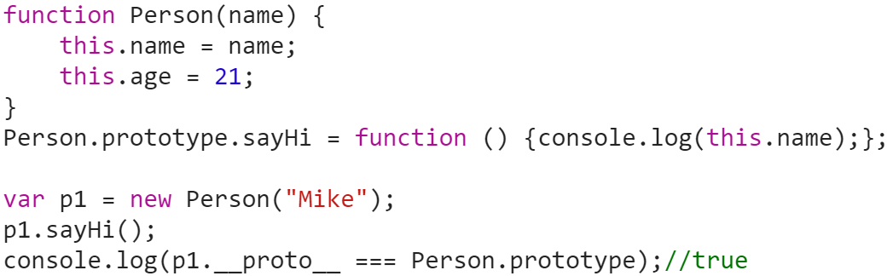
基于构造函数实现的原型继承-原型链
可通过实例化出来的对象的__proto__属性来确认原型 - 实例化的这个对象，有一个属性__proto__指向原型 - 通过判断得知实例化出来的对象的__proto__就是构造函数的prototype属性
思考：name属性是添加到Person.prototype上了，还是添加到p1上了？
分析：属性和方法定义在构造函数中和写在prototype上这两种情况有什么不同（没有私有属性时，常将方法添加到构造函数的prototype属性上，实现方法共享，而属性根据情况来确定）

Slide 11
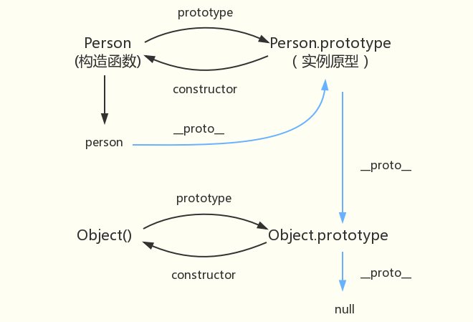
基于构造函数实现的原型继承以及原型链的图解
思考：person.constructor是什么？原型构造器
对象.__proto__
构造函数.prototype
Object.__proto__之前一定是对象，一定对应某一构造函数对应Protype属性。

Slide 12
基于构造函数实现的原型继承-属性操作
Object.prototype
null
function MyObj() { }
MyObj.prototype.z = 3;
[[proto]]
var obj = new MyObj();
obj.x = 1;
obj.y = 2;
MyObj.prototype
console.log(obj.x); //1
console.log(obj.y); //2
console.log(obj.z); //3
"z" in obj; //true
obj.hasOwnProperty("z"); //false
[[proto]]
obj
一个对象的__proto__一定对应
另一个对象的Prototype
Notes:
http://zh.wikipedia.org/wiki/JavaScript
JavaScript是一种广泛用于客户端网页开发的脚本语言，最常是于HTML上使用，用来给HTML网页添加动态功能。然而JavaScript也被用于不同的接口上，如服务器。它最初由网景公司的Brendan Eich设计，是一种动态、弱类型、基于原型的语言，内置支持类型。JavaScript是甲骨文公司的注册商标。^{[4]} Ecma国际以JavaScript为基础制定了ECMAScript标准。JavaScript也可以用于其他场合，如服务器端编程。完整的JavaScript实现包含三个部分：ECMAScript，文档对象模型，浏览器对象模型。

Slide 13
基于构造函数实现的原型继承-属性操作
Object.prototype
null
obj.z = 5;
obj.hasOwnProperty('z'); // true
obj.z; // 5
MyObj.prototype.z; // still 3
[[proto]]
MyObj.prototype
obj.z = 8;
obj.z; // 8
[[proto]]
delete obj.z; // true
obj.z; // 此时是几？
obj
delete obj.z; // true
obj.z; // still 3!!!
Notes:
http://zh.wikipedia.org/wiki/JavaScript
JavaScript是一种广泛用于客户端网页开发的脚本语言，最常是于HTML上使用，用来给HTML网页添加动态功能。然而JavaScript也被用于不同的接口上，如服务器。它最初由网景公司的Brendan Eich设计，是一种动态、弱类型、基于原型的语言，内置支持类型。JavaScript是甲骨文公司的注册商标。^{[4]} Ecma国际以JavaScript为基础制定了ECMAScript标准。JavaScript也可以用于其他场合，如服务器端编程。完整的JavaScript实现包含三个部分：ECMAScript，文档对象模型，浏览器对象模型。

Slide 14
内容提纲
属性访问机制
属性分类
原型链
数据类型检测

Slide 15
属性分类
自有属性
是指直接赋予该对象的属性，不需要从原型链上进行查找的属性
继承属性
从原型链上查找的属性
静态属性、直接属性对象

Slide 16
属性操作
添加属性
修改属性
删除属性
遍历属性
访问属性
检测属性
自有属性
自有属性
继承属性

Slide 17
属性操作
检测属性
obj.hasOwnProperty(prop)
返回一个布尔值，判断（实例化出的）对象（继承、原型方法）自身属性中是否具有指定的属性
prop —— 要检测的属性的键
Object.getOwnPropertyNames(obj)
返回一个由指定对象的所有自身属性的属性名（包括不可枚举属性）组成的数组
prop in obj
obj —— 检查它（包括它的原型链）是否包含具有指定名称的属性的对象。
如果指定的属性在指定的对象或其原型链中，则 in 运算符返回 true。
2.html
var obj = {
//自有方法
name: "Lily",
age: 20,
hobby: "swimming"
};
//继承方法 可枚举属性
obj.__proto__.sayName = function() {
console.log("Hello,我的名字是" + this.name);
};
Object.defineProperty(obj, "married", {
value: false,
writable: true,
enumerable: false, //不可枚举
configurable: false
});
console.log("married" in obj); //不可枚举也可知道，返回true
//不可枚举无法显示
for (var key in obj) {
console.log(key);
}
Notes:
var obj = {
//自有方法
name: "Lily",
age: 20,
hobby: "swimming"
};
//继承方法 可枚举属性
obj.__proto__.sayName = function() {
console.log("Hello,我的名字是" + this.name);
};
Object.defineProperty(obj, "married", {
value: false,
writable: true,
enumerable: false, //不可枚举
configurable: false
});
console.log("married" in obj); //不可枚举也可知道，返回true
//不可枚举无法显示
for (var key in obj) {
console.log(key);
}

Slide 18
属性操作
遍历属性
for in 遍历
遍历一个对象的所有可枚举属性键（包括自有和继承）
2.html

Slide 19
内容提纲
属性访问机制
属性分类
原型链
数据类型检测

Slide 20
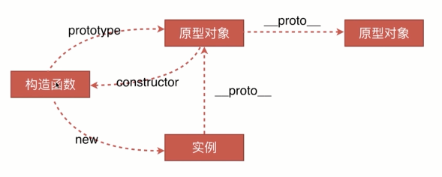

原型链

Slide 21
原型链
JavaScript 基于原型的语言 (prototype-based language)
原型链 (prototype chain)
每个对象拥有一个原型对象（__proto__），对象从原型继承方法和属性。 原型对象也可能拥有原型对象，并从中继承方法和属性，一层一层、以 此类推。这种关系常被称为原型链 。
层层向上直到一个对象的原型对象为 null 。根据定义，null 没有原型，并
作为这个原型链中的最后一个环节。

Slide 22
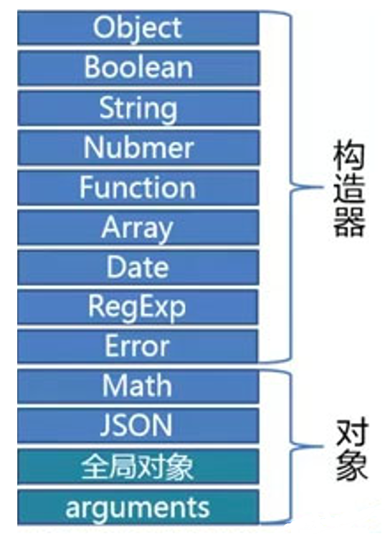
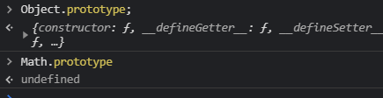


原型链
instance.__proto__ === Constructor.prototype
所有对象具有 __proto__ 属性
函数具有 prototype 属性，也具有__proto__属性
Object.prototype ???
Math.prototype ???

Slide 23
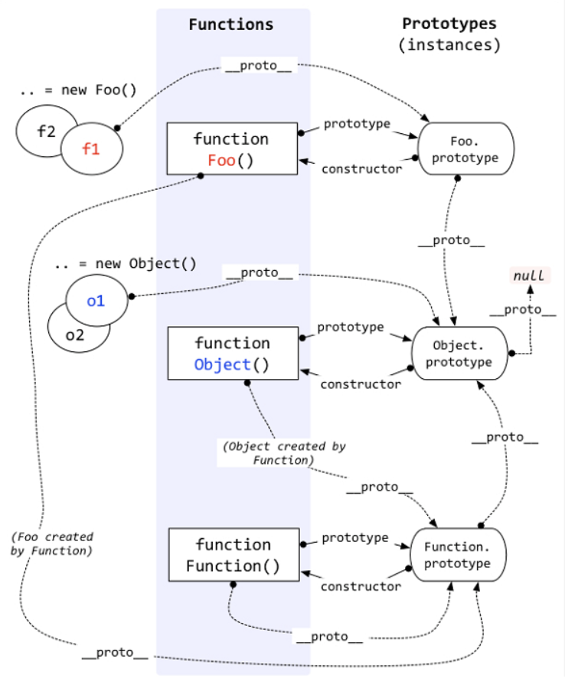


实例化对象 构造器 原型
prototype一定之前函数
__proto__前一定是对象
array.__proto__===Function.prototype
Date.
Boolean.
Math.__proto__ === Object.prototype
3.html

Slide 24
原型链
Function created by Function
Function.__proto__==Function.prototype
Object created by Function
Object.__proto__==Function.prototype
Function.prototype.__proto__ == Object.prototype
给 Object.prototype 添加方法和属性，Function.prototype 也会拥有
相同的方法和属性，相反则不具有
Function.prototype 是函数的起源，Object.prototype 是对象的起源

Slide 25
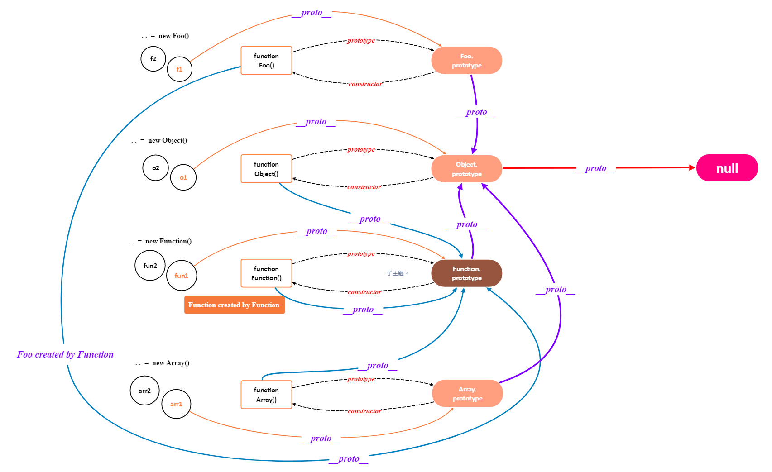
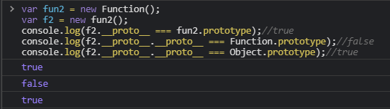

Slide 26
获取/设置/判断原型对象
Object.getPrototypeOf(obj)
返回指定对象的原型，如果没有继承属性，则返回 null
Object.create(proto)
创建一个新对象，使用现有的对象来提供新创建的对象的__proto__
prototypeObj.isPrototypeOf(object)
测试 prototypeObj 对象是否存在 object 对象的原型链上
4.html

Slide 27
内容提纲
属性访问机制
属性分类
原型链
数据类型检测

Slide 28
思考
现有变量 a ,可能是 number/string/boolean/array/object 中的一种，请检测 a 的数据类型。
如果 a 为 number，将变量 b 赋值为 0
如果 a 为 string，将变量 b 赋值为 “”
如果 a 为 boolean，将变量 b 赋值为 true
如果 a 为 array，将变量 b 赋值为 []
如果 a 为 object，将变量 b 赋值为 {}

Slide 29
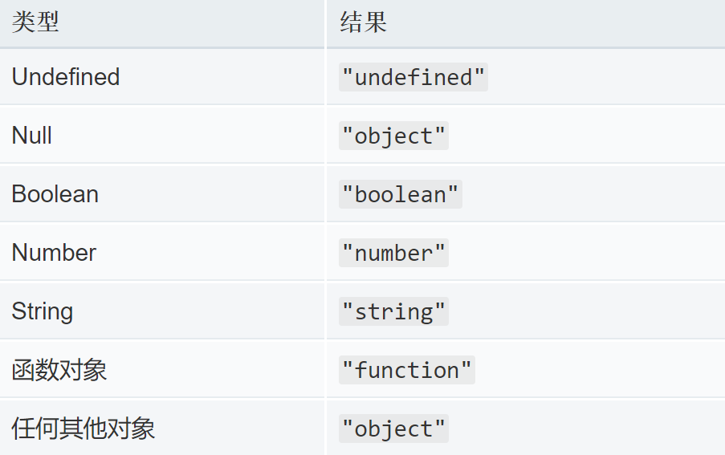
数据类型检测
typeof
如何区分 Array、Date 等对象呢？

Slide 30
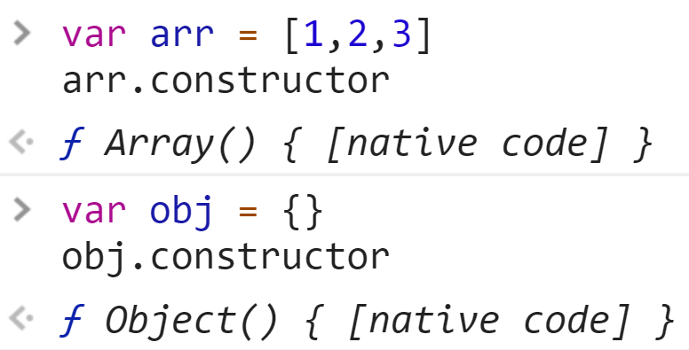
数据类型检测
constructor
对象的 constructor 属性用于返回创建该对象的函数，也就是我们常说的构造函数。例如：Array、Boolean、Date、Function、Number、Object
在 JavaScript 中，通过构造函数创建的实例对象可以访问原型对象的constructor 属性。

Slide 31
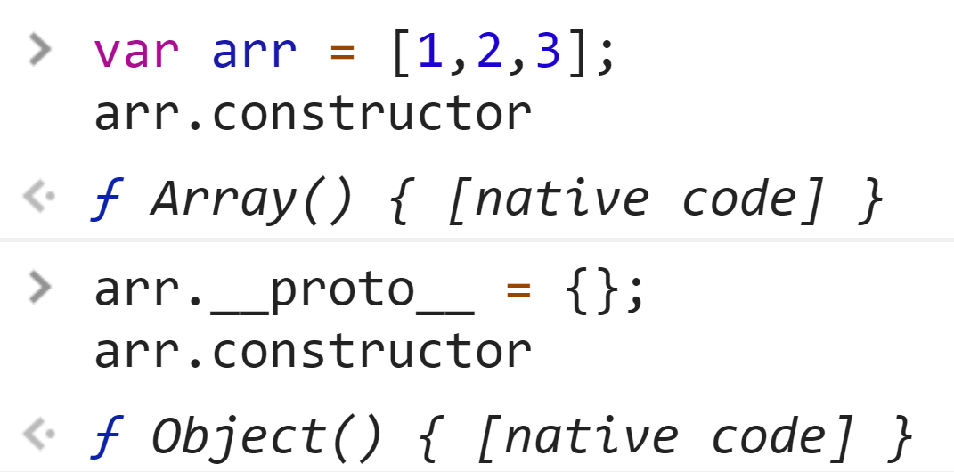
数据类型检测
constructor
通过改变原型对象，可以破坏 constructor 的指向

Slide 32
数据类型检测
obj instanceof constructor
返回一个布尔值，用于检测构造函数（constructor ）的 prototype 属性值是否出现在某个实例对象（obj）的原型链上
https://www.ibm.com/developerworks/cn/web/1306_jiangjj_jsinstanceof/index.html

Slide 33
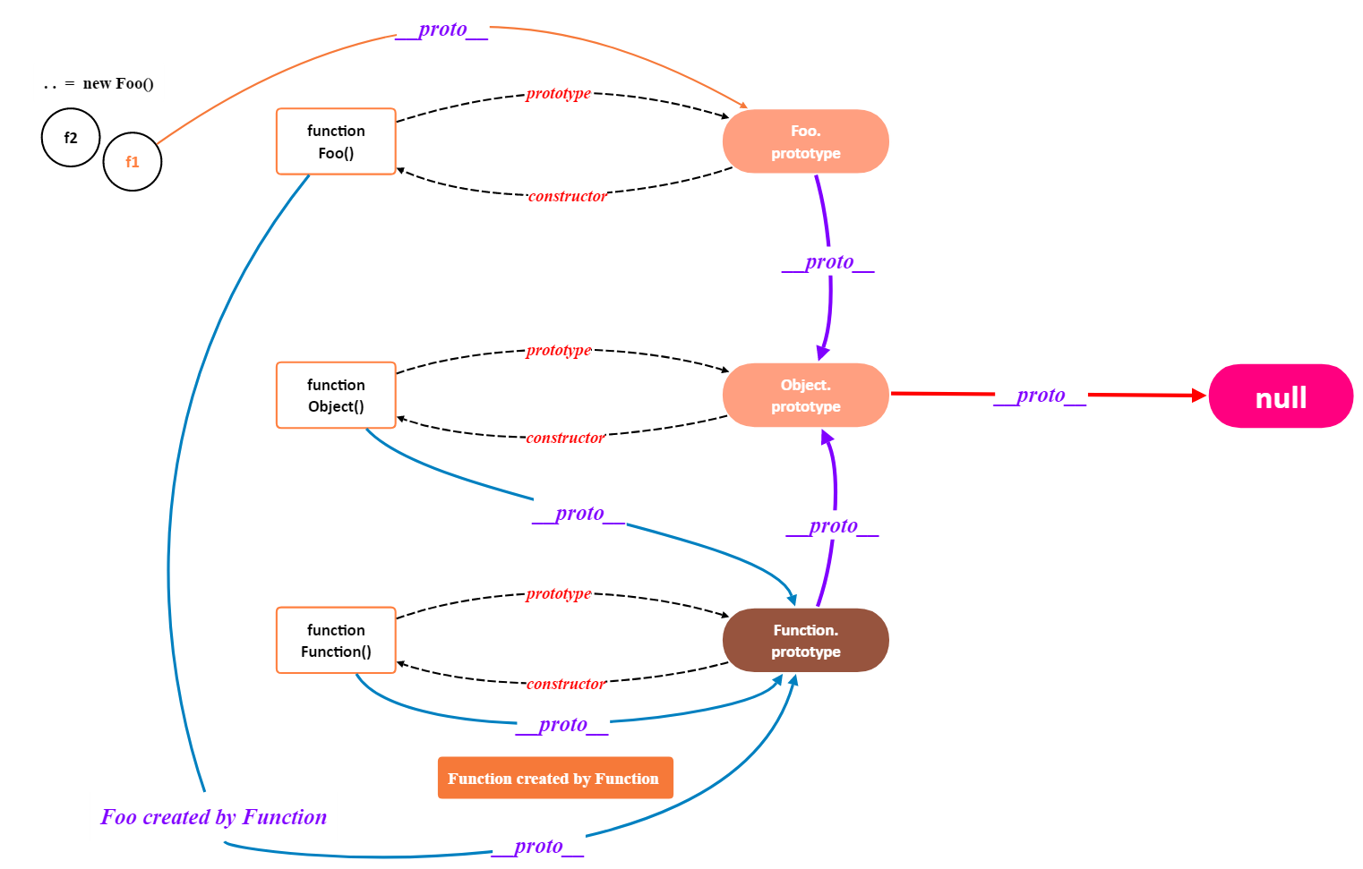
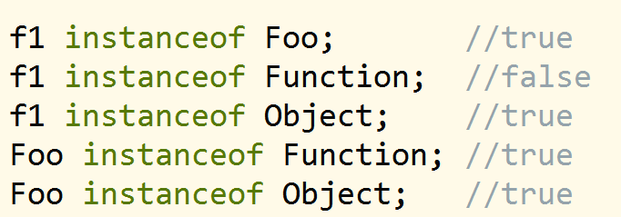
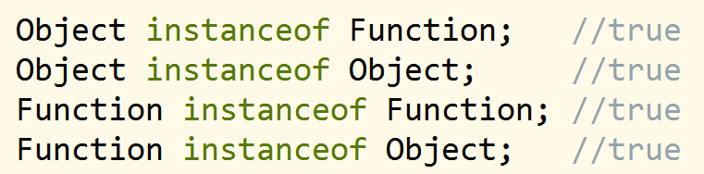
数据类型检测
5.html

Slide 34
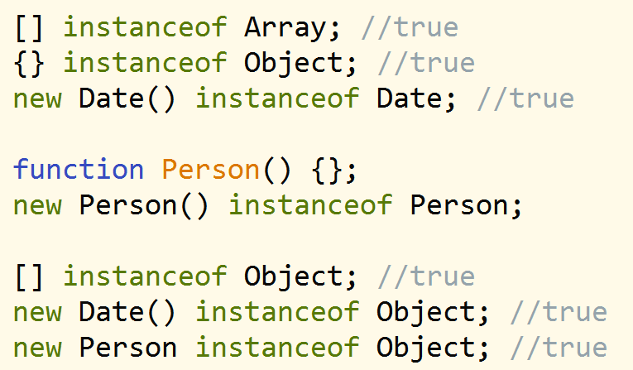

数据类型检测
obj instanceof constructor
instanceof 不能判断一个对象具体属于哪种类型。
6.html

Slide 35
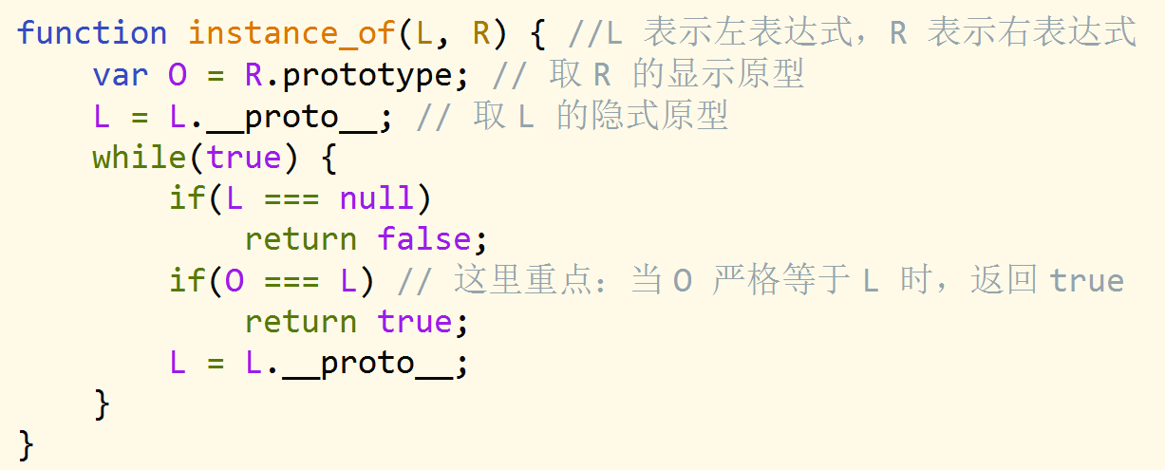
数据类型检测
obj instanceof constructor
7.html

Slide 36
数据类型检测
toString
toString 是定义在 Object.prototype 对象上的方法，返回一个表示该对象的字符串。
按照 JavaScript 属性访问规则，所有对象都可以访问到 Object.prototype 上的的 toString 方法，而事实上，大部分的对象都实现了自身的 toString 方法，实现了属性覆写，这可能会导致 Object.prototype的 toString 被屏蔽。所以，需要通过 call/apply 来借用 Object.prototype 上的 toString 方法。
使用 call 来借用该方法会返回调用者的类型字符串，格式为 [object xxx]，xxx 是调用者的数据类型。

Slide 37
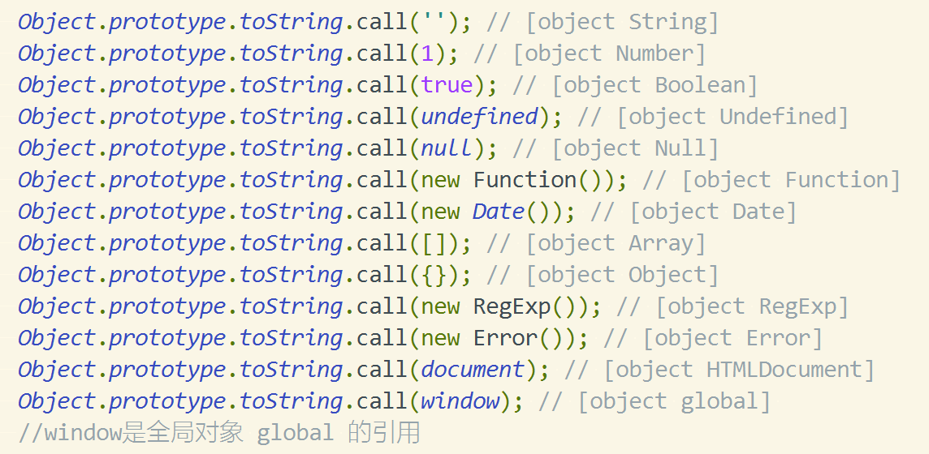
数据类型检测
toString
8.html

Slide 38
总结
属性访问机制
当通过对象访问属性时，JavaScript 首先从本对象查找，接着是它的原型对象，以及原型对象的原型对象。即按照原型链查找属性。
继承
属性的继承只发生在读属性时，而在写属性值时不会发生。
读属性时，JavaScript 首先从本对象查找，接着是它的原型，以及原型的原型，直到原型链的顶端。
可以访问原型链上的任何一个属性，就好像对象本身拥有该属性一样。

Slide 39
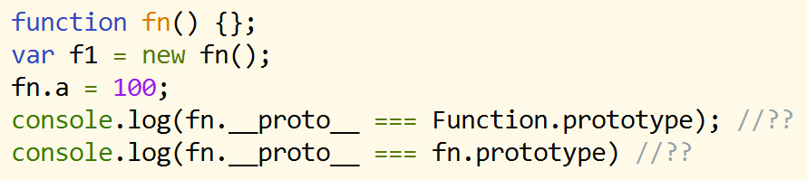
练习
1. 如何准确判断一个变量是数组类型？
2. 分析下列输出情况，画出相应原型链
9.html

Slide 40
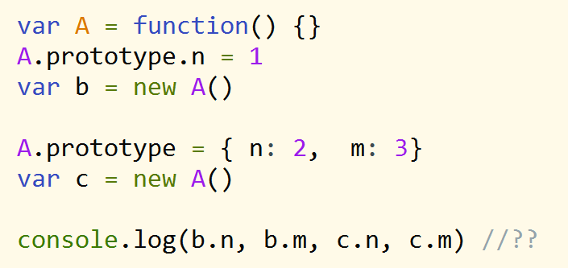
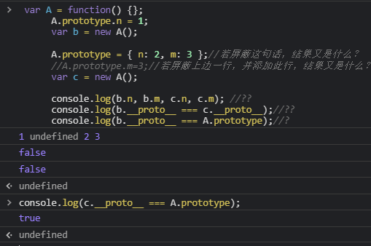
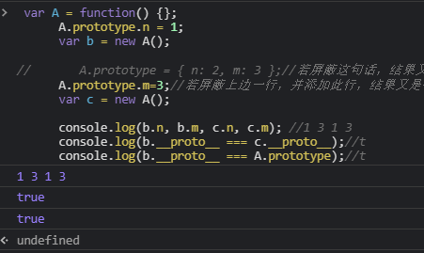
练习
分析控制台输出情况，画出内存和原型链
10.html

Slide 41
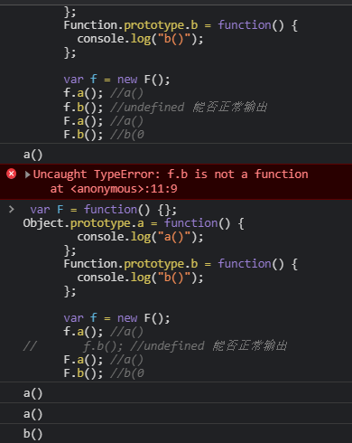
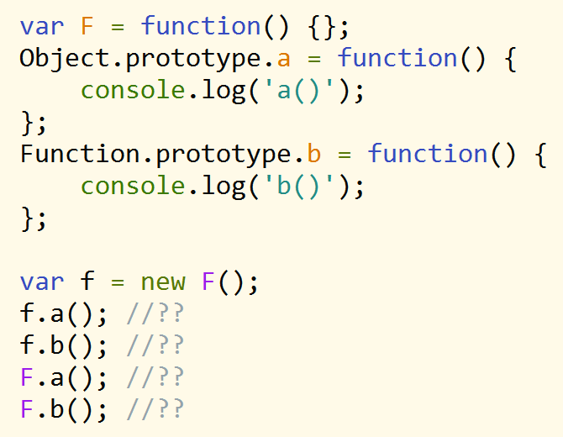
练习
分析控制台输出情况，画出原型链
11.html

Slide 42
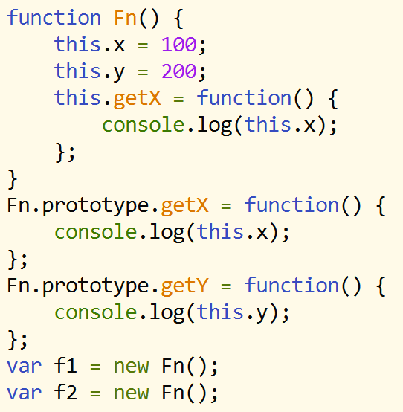
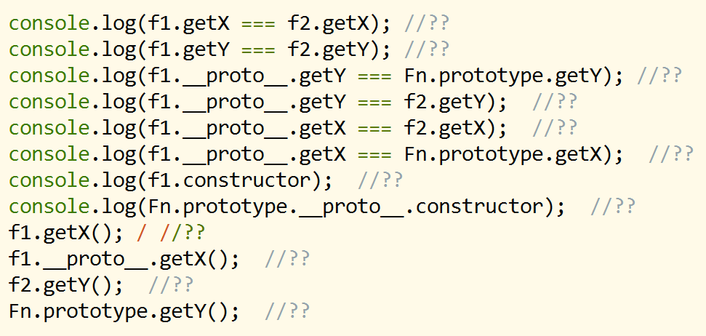









练习
分析控制台输出情况，画出内存和原型链
false f1的getx 有本身的x
true
true
t
f
t
12.html

Slide 43
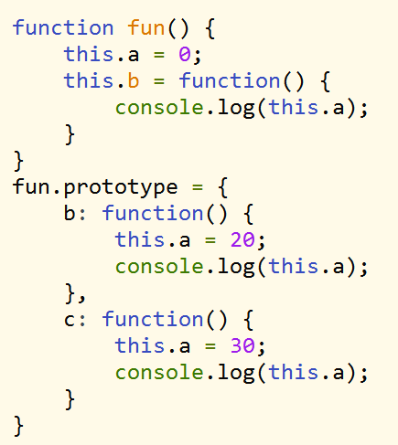
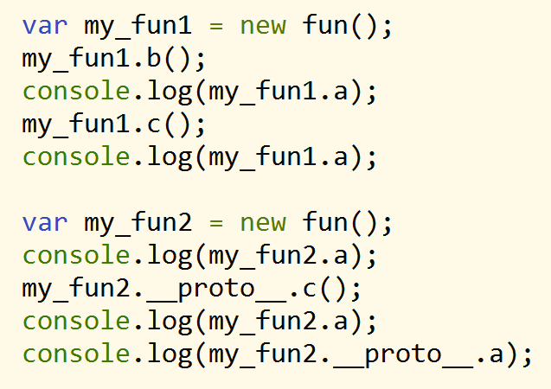
练习
分析控制台输出情况，画出内存和原型链
0
0
30
30
0
30//添加属性
0
30
13.html

Slide 44
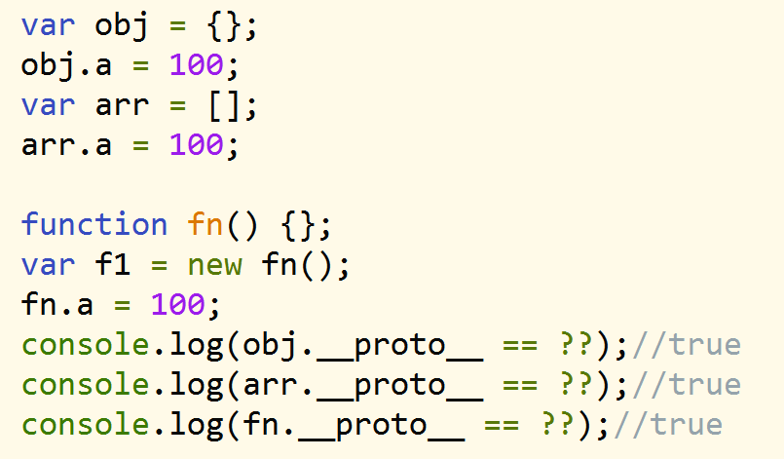
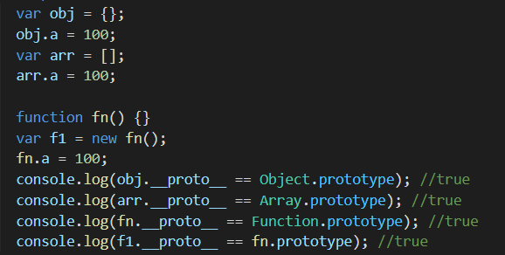
练习
在问号的地方填上什么使得输出为true
14.html

Slide 45
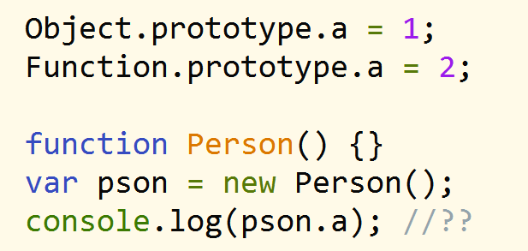
练习
分析控制台输出情况
1
15.html

Slide 46
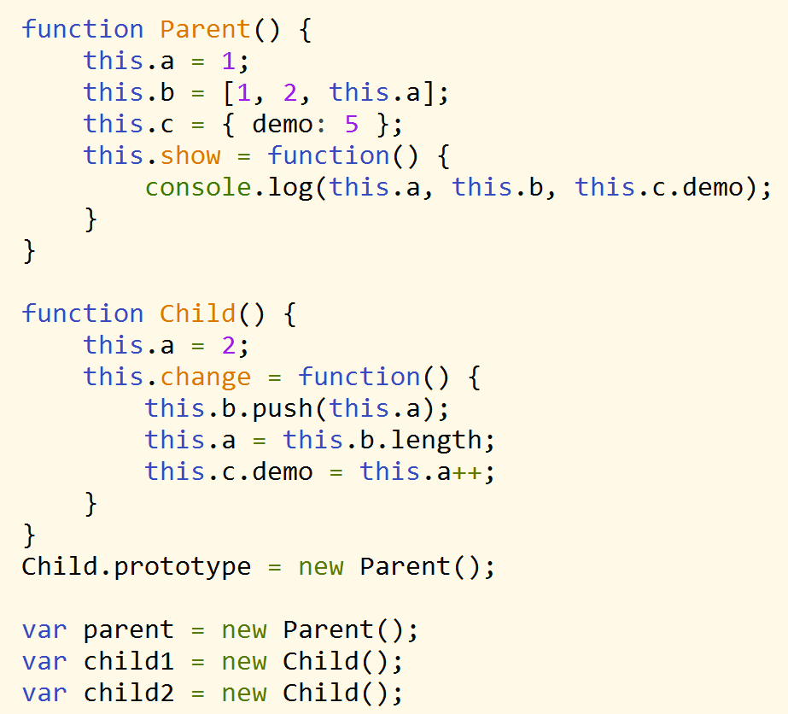
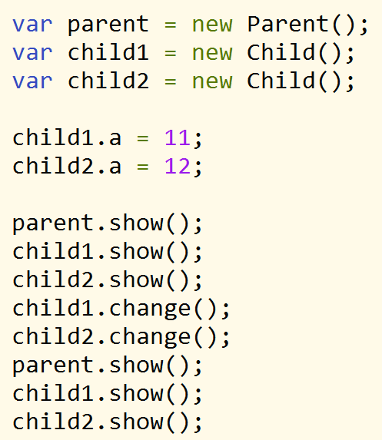
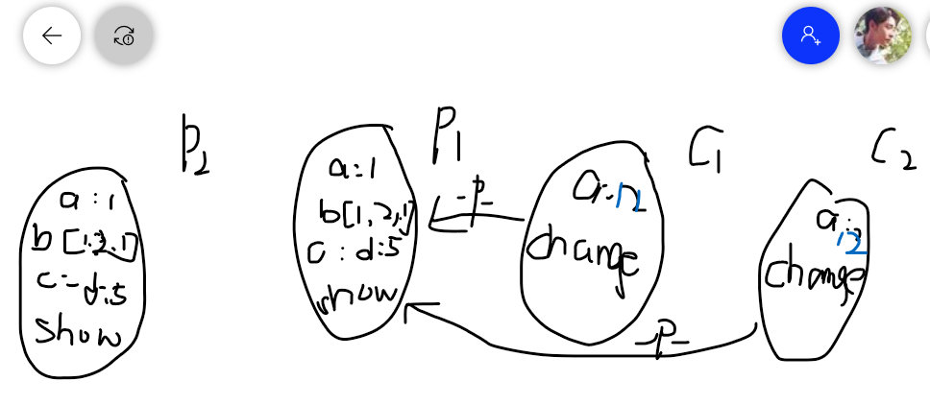
H5方向课程体系介绍
//1,[1,2,1],5
//11,[1,2,1],5找到child1
//12,[1,2,1],5
//在访问到的属性上进行修改,先访问再修改
//
//1,[1,2,1],5
//5,[1,2,1,11,12],5
//6,[1,2,1,11,12],5
this的指向
原型与原型链
继承
原始类型和引用类型的区别
16.html

Slide 47

Thank You！

